Slide 1
Подготовка врачей
в рамках программ непрерывного интегрированного медицинского образования: переходный период
Докладчик – заместитель председателя УМО направления Здравоохранения Сыдыкова С.И.
26 мая 2021г

Slide 2
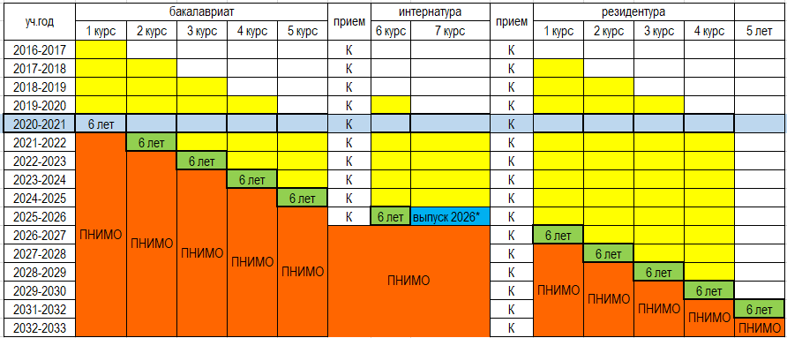
Траектории подготовки врачей
ПНИМО - программа непрерывного интегрированного медицинского образования (6 лет)
К - конкурс
переход на 1 год интернатуру с 2025-2026 уч.года,
переход на 3-5 лет.резидентуру для выпускников годичной интернатуры с 2026-2027 учебного года
переход к обязательной резидентуре для выпускников ПНИМО с 2027-2028 учебного года

Slide 3
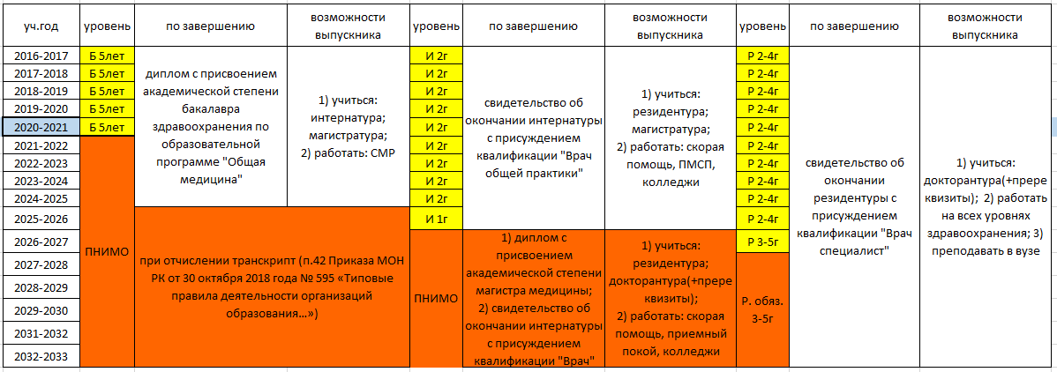
Траектории подготовки врачей
ПНИМО - программа непрерывного интегрированного медицинского образования (6 лет)
Б 5 лет – бакалавриат 5 лет
И 1г/2г – интернатура одно или двухгодичная
Р 2-4г/ Р 3-5г – резидентура 2-4 или 3-5 годичная

Slide 4
Требования к содержанию непрерывного интегрированного образования в части изучения ООД (предложения в приказ 647)
Содержание программ непрерывного интегрированного образования включает бакалавриат, интернатуру и профильную магистратуру.
Объем цикла ООД по программам непрерывного интегрированного образования составляет 30 академических кредитов. При этом результаты обучения, предусмотренные для дисциплин цикла ООД формируются в течении всей ОП, в том числе в рамках дисциплин ВК и КВ БД и ПД.
Дисциплины КВ цикла ООД составляют не менее 5 академических кредитов, которые направлены на формирование у обучающихся компетенций в области экономики и права, основы антикоррупционной культуры, экологии и безопасности жизнедеятельности, а также навыков предпринимательства, лидерства, восприимчивости инноваций.
ВУЗы разрабатывают интегрированные модули по дисциплинам цикла ООД, имеющие междисциплинарный характер.

Slide 5
Требования к содержанию высшего и непрерывного интегрированного образования в области здравоохранения с ориентиром на результаты обучения (предложения в приказ 647)
Количество академических кредитов и необходимый объем ОП высшего и непрерывного интегрированного образования направления подготовки Здравоохранение для обучающихся, поступивших на базе программ ТИПО, послесреднего или высшего образования для обучения с ускоренным сроком обучения определяется ВУЗом самостоятельно с учетом признания ранее достигнутых результатов обучения формального образования и неформального образования в соответствии с приказом Министра образования и науки Республики Казахстан от 28 сентября 2018 года № 508 "Об утверждении Правил признания результатов обучения, полученных взрослыми через неформальное образование, предоставляемое организациями, внесенными в перечень признанных организаций, предоставляющих неформальное образование" (зарегистрирован в Реестре государственной регистрации нормативных правовых актов под №17588).

Slide 6
Проект решения:
1) УМО ходатайствовать о предоставлении возможности введения в реестр ОП программ непрерывной интегрированной подготовки врачей (6 лет), срок исполнения до 1 июня, ответственный исполнитель заместитель председателя УМО;
2) УМО ходатайствовать о предоставлении возможности по программам непрерывной интегрированной подготовки врачей планировать объем цикла ООД 30 академических кредитов. Результаты обучения, предусмотренные для дисциплин цикла ООД формировать в течении всей ОП, в том числе в рамках дисциплин ВК и КВ БД и ПД, срок исполнения до 1 июня, ответственный исполнитель заместитель председателя УМО;
3) УМО ходатайствовать о внесении изменений в пп. 65, 83 пункта 7 Приказа Министра образования и науки Республики Казахстан № 391 от 17 июня 2015 года «Об утверждении квалификационных требований, предъявляемых к образовательной деятельности, и перечня документов, подтверждающих соответствие им» слова «с высшей/первой квалификационной категорией врача» заменить на «врача со стажем не менее пяти лет», в приложении 1 «или о высшей и первой врачебной категории, год присвоения» исключить, срок исполнения до 1 июня, ответственный исполнитель заместитель председателя УМО;
4) УМО ходатайствовать о переходе на одногодичную интернатуру по специальностям «Общая медицина», «Педиатрия» (5+1) с 2025-2026 учебного года, увеличении нормативных сроков обучения в резидентуре (3-5 лет) с 2026-2027 учебного года, срок исполнения до 1 июня, ответственный исполнитель заместитель председателя УМО;

Slide 7
Проект решения:
5) Организациям образования при разработке ОП непрерывного интегрированного медицинского образования предусмотреть уровень компетенций выпускников, соответствующий норме пункта 3, статьи 221, компетенциям профильной магистратуры 7 уровня дублинских дескрипторов, срок исполнения до 2021-2022 уч.г., ответственные -ректора вузов;
6) Организациям образования при разработке ОП по специальностям «Общая медицина», «Педиатрия» (5+2) предусмотреть уровень компетенций выпускников, позволяющий работать на уровне ПМСП и поступать на программы резидентуры без ограничений, срок исполнения до 2021-2022 уч.г., ответственные -ректора вузов;
7) УМО сформировать рабочую группу для организации и проведения семинар-совещания по разработке рекомендаций для признания ранее достигнутых результатов обучения формального образования и неформального образования, срок исполнения до 1 июня, ответственный исполнитель заместитель председателя УМО.

